Slide 1
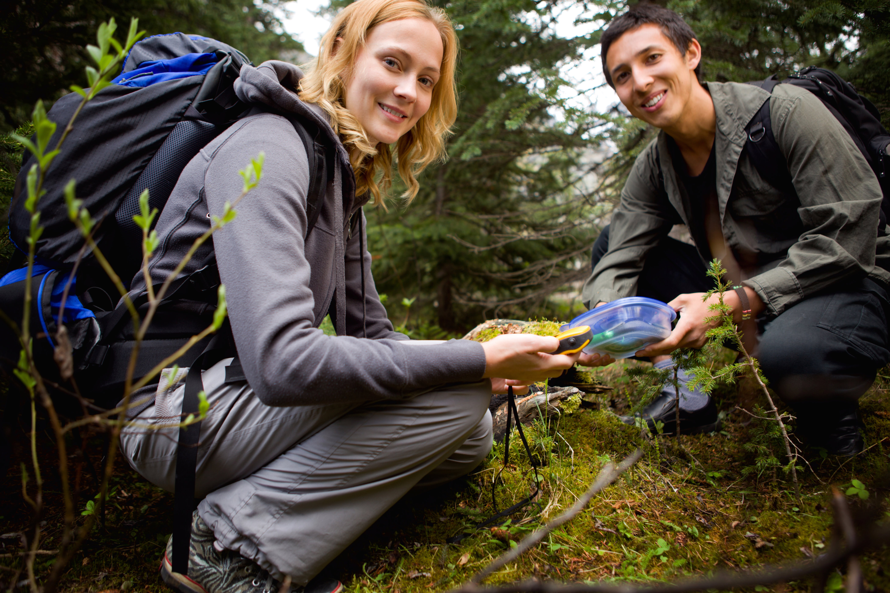
Geocaching

Slide 2
Úkol 1
Úkol č. 1
Kdo zná geocaching? (10 min.)
Vytvořte dvojice či trojice, kde bude vždy alespoň jeden žák, který geocaching již někdy zkusil na vlastní kůži.
Tento žák krátce představí, co geocaching je.
Další se ho/jí doptávají na otázky (alespoň 3).

Slide 3
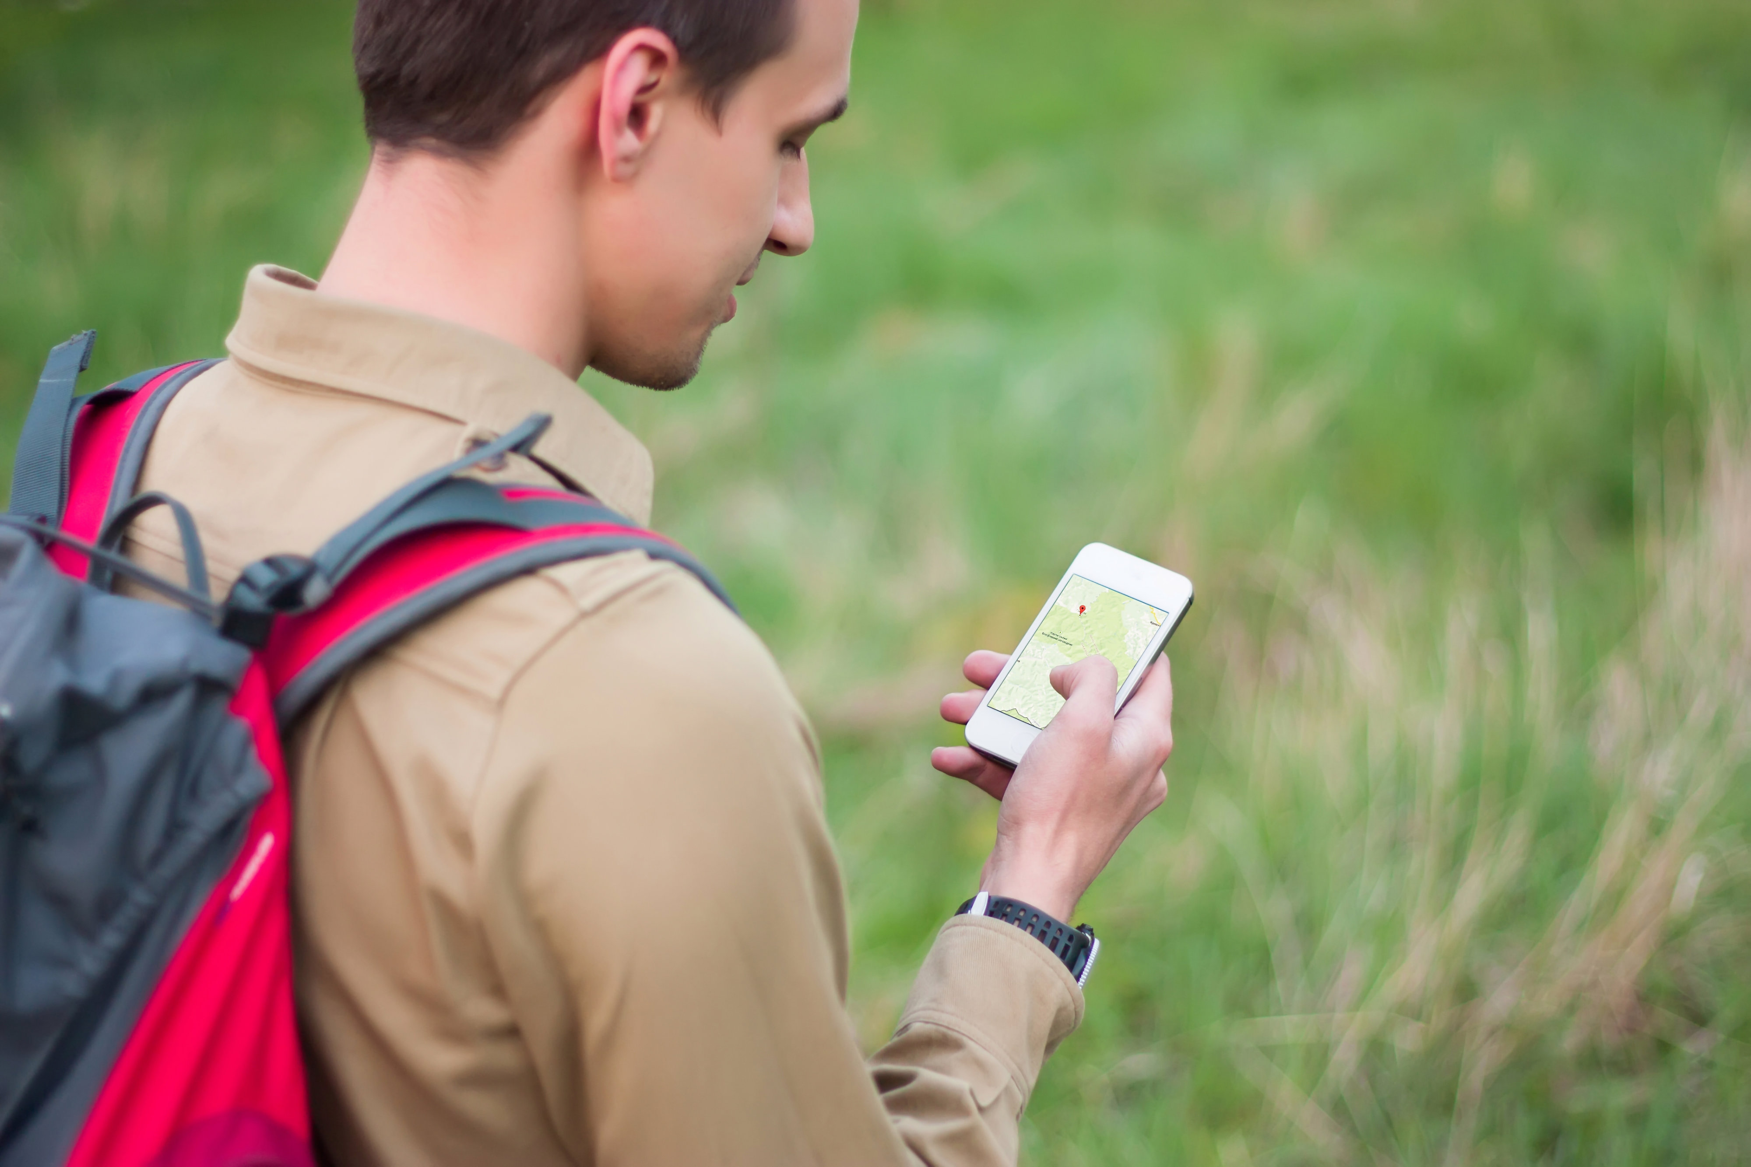
Geocaching
Outdoorová hra spojující sport a turistiku.
Cílem je hledání pokladů, které schovali jiní geocacheři (tzv. owners) kdekoli v přírodě či ve městě (ne na hřbitovech, dětských hřištích, ZŠ a MŠ), za pomoci GPS.
Hlavním přínosem je objevování zajímavých, ale ne nutně turistických míst.
Vznikl v roce 2000 v USA po odstranění odchylky, přidávané uměle do signálu GPS.

Slide 4
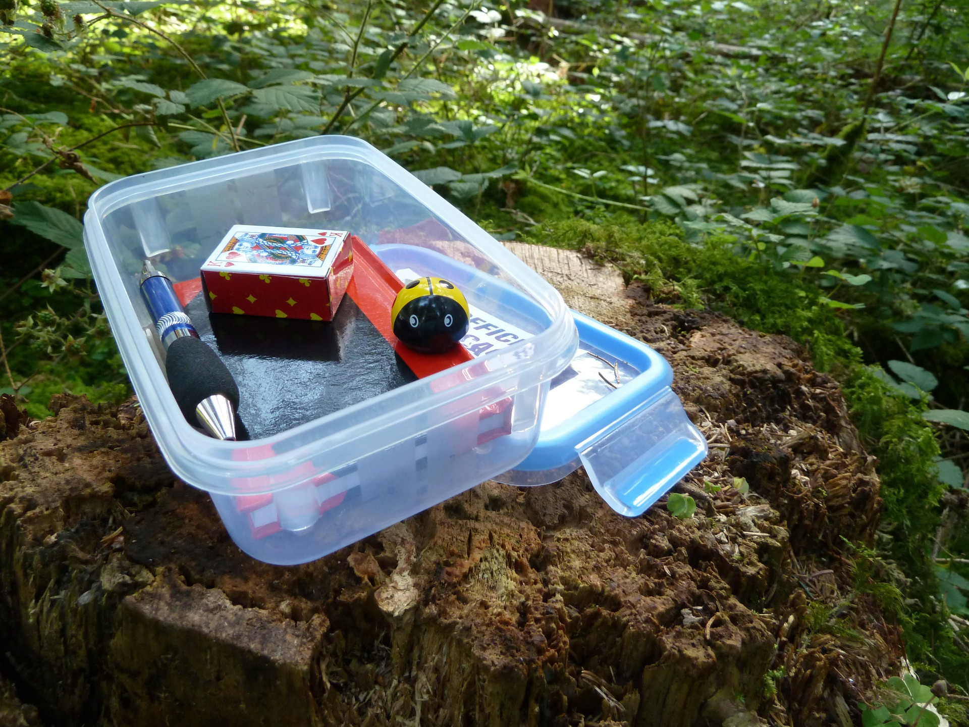
Úkol 2
Úkol č. 1
Znáš slovníček geocachingu? (10 min.)

Slide 5
Slovníček
Keš poklad (AJ: cache)
Cacher hledač pokladu (AJ: cacher, geocacher)
Logbook sešit, do kterého se geocacher zapíše, když poklad najde, obvykle se nachází v plastové krabičce
Mudlokarta informace na keši, o co se jedná, pro náhodného nálezce
Mysterka anglicky „mystery cache“ odkazuje ke keši, jejíž přesné souřadnice cacher získá skrze vyluštění hádanky, šifry apod.
CITO anglicky „Cache in Trash Out“, setkání geocacherů na určitém místě za účelem vyčistit jeho okolí od odpadků
Owner zakladatel pokladu (keše), který ho zadal do systému, a dále ho udržuje
Reviewer dobrovolník, který schvaluje a publikuje keše ve svém regionu

Slide 6
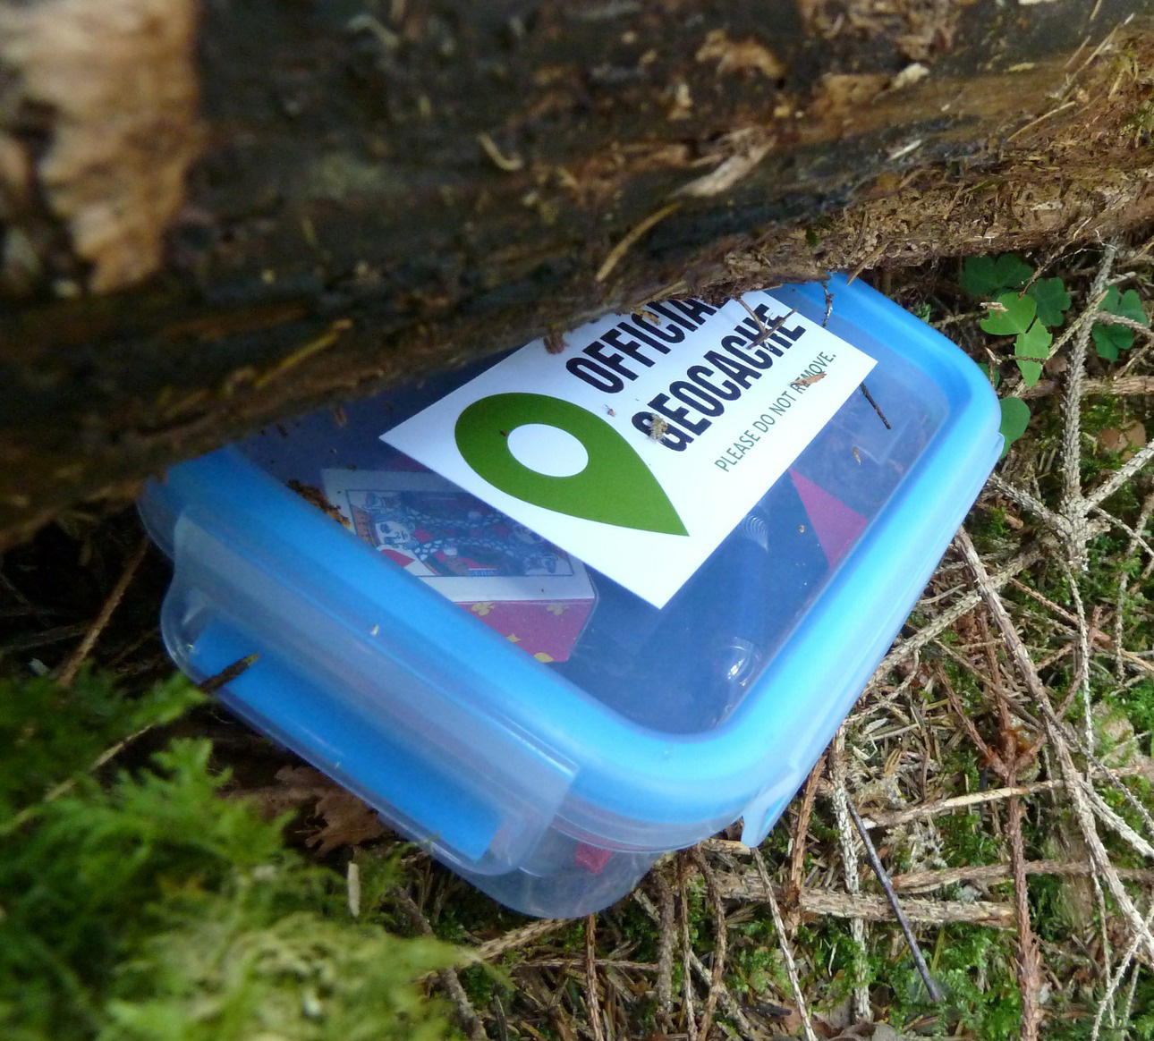
Keš
Obvykle je to plastová voděvzdorná schránka.
Může obsahovat jen logbook.
Některé drobné předměty uvnitř keše je možné si odnést a místo nich vložit věc obdobné či vyšší hodnoty (tato informace je vždy uvedena).
Některé keše obsahují úkoly, které mohou navigovat na další poklady.
Keše od sebe musí být vzdáleny alespoň 0,1 míle, tedy 161 metrů.
Některé keše jsou viditelné po stažení aplikace zdarma, jiné až po zaplacení poplatku.

Slide 7
Geocaching v ČR
Založen 2003.
Získal si rychle oblibu.
2015: v ČR přes 40 000 keší.
V EU jsme na 4. místě v počtu kešek na milion obyvatel.

Slide 8
Úkol 3
Úkol č. 1
Proč si myslíš, že je geocaching tak populární?
Ve skupinách zkuste napsat alespoň 5 důvodů, proč si myslíte, že se geocaching těší tak velké oblibě. A co by se na něm líbilo tobě?

Slide 9
Dle geocherů je to nejčastěji těchto 10 důvodů:
Zjistíš, že objevování a dobrodružství stále existuje i v reálném světě.
Přiměje tě to jít ven.
Uděláš něco pro své zdraví, co je navíc zábavou.
Užije si to celá rodina.
Můžeš tak procestovat celý svět.
Poznáš různá místa z pohledu místních lidí.
V blízkosti tvého bydliště objevíš skrytá místa a zajímavosti, o kterých jsi netušil.
Dozvíš se zajímavosti o naší planetě.
Můžeš pomoci přírodě a životnímu prostředí s ostatními geocachery.
Budeš obdivovat tvořivost některých zakladatelů kešek.

